Slide 1


Centre de formation géomatique suisse – organisation romande

Slide 2




















Module B4 «Géomatique + TI»

Slide 3
Scénario de transformation et d’échange de données du thème «Bien fonds» de la mensuration officielle entre deux bureaux de géomètres.
Données lues en entrée au format ITF (INTERLIS 1)
Données à écrire en sortie au format XTF (INTERLIS 2)
Etapes à suivre :
  1 - Modéliser conceptuellement les modèles en INTERLIS 1 et INTERLIS 2
  2 - Créer un premier fichier ILI en INTERLIS 1 et un deuxième fichier ILI en INTERLIS 2 pour modéliser deux structures de données permettant des échanges de données ITF -> XTF
  3 – Faire valider les fichiers ILI créés au point 2 par ces mêmes bureaux de géomètres
  4 - Créer le fichier XTF (INTERLIS 2) selon le modèle ILI en INTERLIS 2 à partir des données au format ITF (INTERLIS 1) selon le modèle ILI en INTERLIS 1 d’un premier bureau de géomètres
  5 - Vérifier le fichier XTF crée au point 4 avec un checker comme ilivalidator avant de l'envoyer au deuxième bureau de géomètre
1
2
3
4
5
Diap. 3

Slide 4
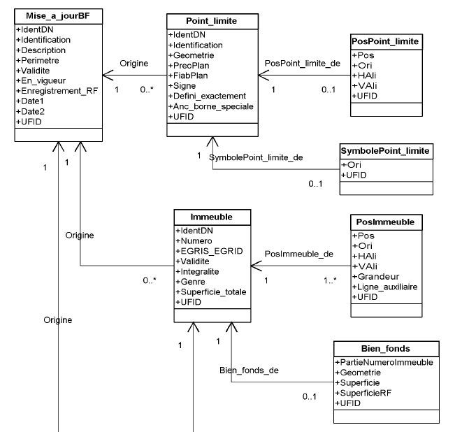
1 - Modéliser conceptuellement le modèle en INTERLIS 1
Thème « Bien fonds » - INTERLIS 1
Diap. 4

Slide 5
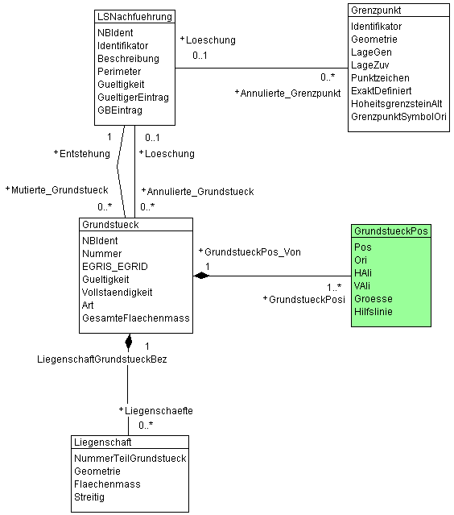
1 - Modéliser conceptuellement le modèle en INTERLIS 2
Thème « Bien fonds » - INTERLIS 2
Mise_a_jour_BF
Point_limite
PosImmeuble
Immeuble
Bien_fonds
Diap. 5

Slide 6
1 - Modéliser conceptuellement les modèles en INTERLIS 1 et INTERLIS 2
INTERLIS 1 | INTERLIS 2
Table | Classe d’objets
Relation m-n entre 2 tables : modélisée comme table | Relation m-n entre 2 classes : modélisée comme association avec un rôle pour chaque classe
Duplication des définitions des tables ayant une structure similaire | Héritage d’une classe abstraite avec attributs communs vers des classes concrètes avec attributs supplémentaires spécifiques
Pas de réutilisation de définitions d’autres modèles | Importation de définitions d’autres modèles de base ou définis par des partenaires
Pas de modélisation de la représentation graphique des objets | Définition de la représentation graphique des objets dans un modèle de symbologie
Principales différences lors de la modélisation conceptuelle INTERLIS 1 (relationnelle) vs INTERLIS 2 (orientée objets)
Diap. 6

Slide 7
  2 - Créer un premier fichier ILI en INTERLIS 1 et un deuxième fichier ILI en INTERLIS 2 pour modéliser deux structures de données permettant des échanges de données ITF -> XTF
En INTERLIS 1 :
  Présentation du fichier BienFonds_ili1.ili
En INTERLIS 2 :
  Présentation du fichier 20181116-DM.flex-AV-BF-CH.ili
Diap. 7

Slide 8
  2 - Créer un premier fichier ILI en INTERLIS 1 et un deuxième fichier ILI en INTERLIS 2 pour modéliser deux structures de données permettant des échanges de données ITF -> XTF
INTERLIS 1 | INTERLIS 2
TRANSFER INTERLIS1; | INTERLIS 2.3;
TABL relationnel | CLASS orienté objet
CoordP = COORD2…. | Point défini dans modèle de base GeometryCHLV95_V1
Relation dans définition de TABL | ASSOCIATION définie à part
Définition IDENT ou NO IDENT (si pas d’identifiant) obligatoire dans TABL | OID codé dans fichier XTF (TID), pas obligatoire dans CLASS
Unité de domaine de valeurs / attribut spécifiée dans commentaire | Unité spécifiée explicitement dans la définition de domaine de valeurs / attribut
OPTIONAL doit être défini pour un attribut | MANDATORY doit être défini pour un attribut
Spécification du format ITF | Le format XML standard n’a pas besoin d’être spécifié dans le modèle
Langue et version du modèle dans le nom du modèle (aussi commentaires) | Langue et version du modèle spécifiée dans le fichier
Pas d’importation de modèle possible | Importation de modèles définissant des objets réutilisables, depuis un registre centralisé via internet
Comparaison
Diap. 8

Slide 9
  3 - Valider les fichiers ILI créés au point 2 par ces mêmes bureaux de géomètres avec l’outil ili2c
En INTERLIS 1 :
  Exécution de ili2c pour le fichier BienFonds_ili1.ili
En INTERLIS 2 :
  Exécution de ili2c pour le fichier 20181116-DM.flex-AV-BF-CH.ili
Diap. 9

Slide 10
4 - Créer le fichier XTF (INTERLIS 2) selon le modèle ILI en INTERLIS 2 à partir des données au format ITF (INTERLIS 1) selon le modèle ILI en INTERLIS 1 d’un premier bureau de géomètres
Création du fichier XTF :
  données en input au format ITF
  données en output au format XTF
Comparaison du contenu des fichiers de données ITF et XTF
Diap. 10

Slide 11
  5 - Vérifier le fichier XTF créé au point 4 avec un checker comme ilivalidator avant de l'envoyer au deuxième bureau de géomètres
En INTERLIS 2 :
  Vérification du fichier XTF par ilivalidator
  Analyse du fichier log contenant les résultats des contrôles et les éventuelles erreurs
Diap. 11

Slide 12



Centre de formation géomatique suisse – organisation romande
Merci de votre attention
AlainMattei
zeeami123@gmail.com
Cláudio Carneiro
cmagcarneiro@gmail.com

